Slide 1

Projet démographie
étude démographique de Brindas :
Historique, démarche, résultats
26/03/2022

Slide 2
Origine du projet
Sandrine Carbo-Legal
  propose son aide
  septembre 2008
Période retenue : de 1636 à 1830.

Slide 3
L’équipe d’origine
L’équipe
Sandrine Carbo-Legal
  conceptrice de ce projet.
  jusqu’en 2012
Audrey Cheneaux
  stagiaire étudiante en archéologie
  jusqu’en 2010
Monique Mazella
Lily et Gaby Héreng
Patrick Delarue (a participé durant 6 mois)

Slide 4
À la rescousse
L’équipe
Marie-Claire Thiébaut
Julie Tachez
Marc Lora
  membre de l’association GENEAGIER
Denis Rionnet
  informaticien
Agnès Voisin (2013)
Jérôme Cadet (2021)
  Informaticien (expert base de données)

Slide 5
Autres intervenants
L’équipe
Danielle Bodevigie-Piroird
  Professeur à la faculté
Michel Crozier
  Les amis du vieux Brignais
Jacques Chausse et Denis Fond
  GénéaGier
Marc Chevat
  Le Vieux Brindas

Slide 6
Plan de travail
Registres paroissiaux et d’état civil
    enregistrés sur CD par l’association GénéaGier.
Relevé manuscrit dans des cahiers
Saisie logiciel de généalogie « HEREDIS »
Tri des doublons
  Repérer les individus en double pour les regrouper
Réunion des participants au moins 6 fois / an

Slide 7
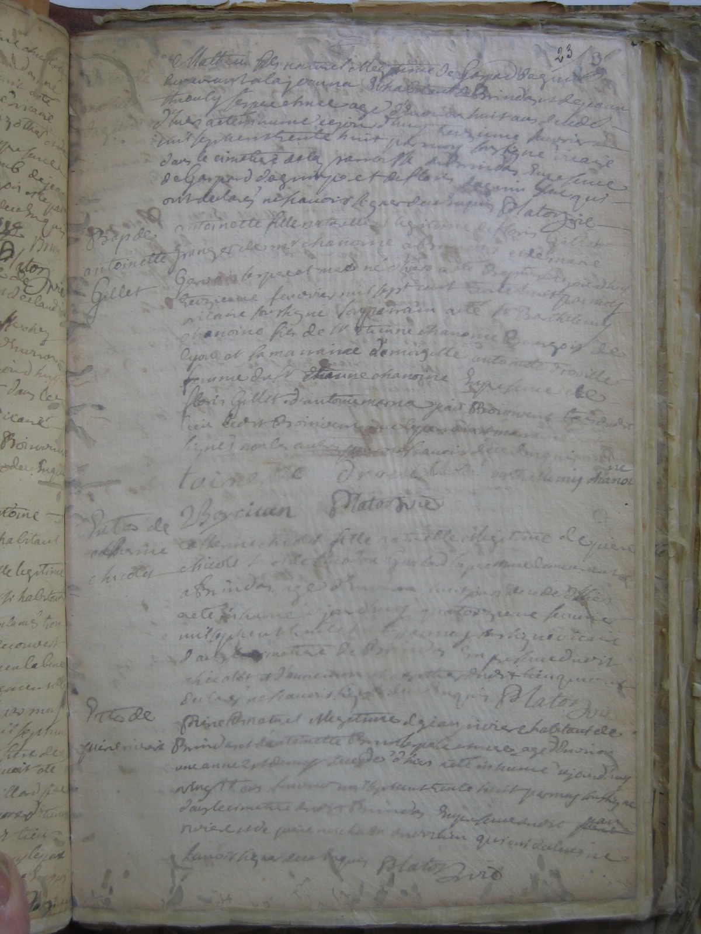
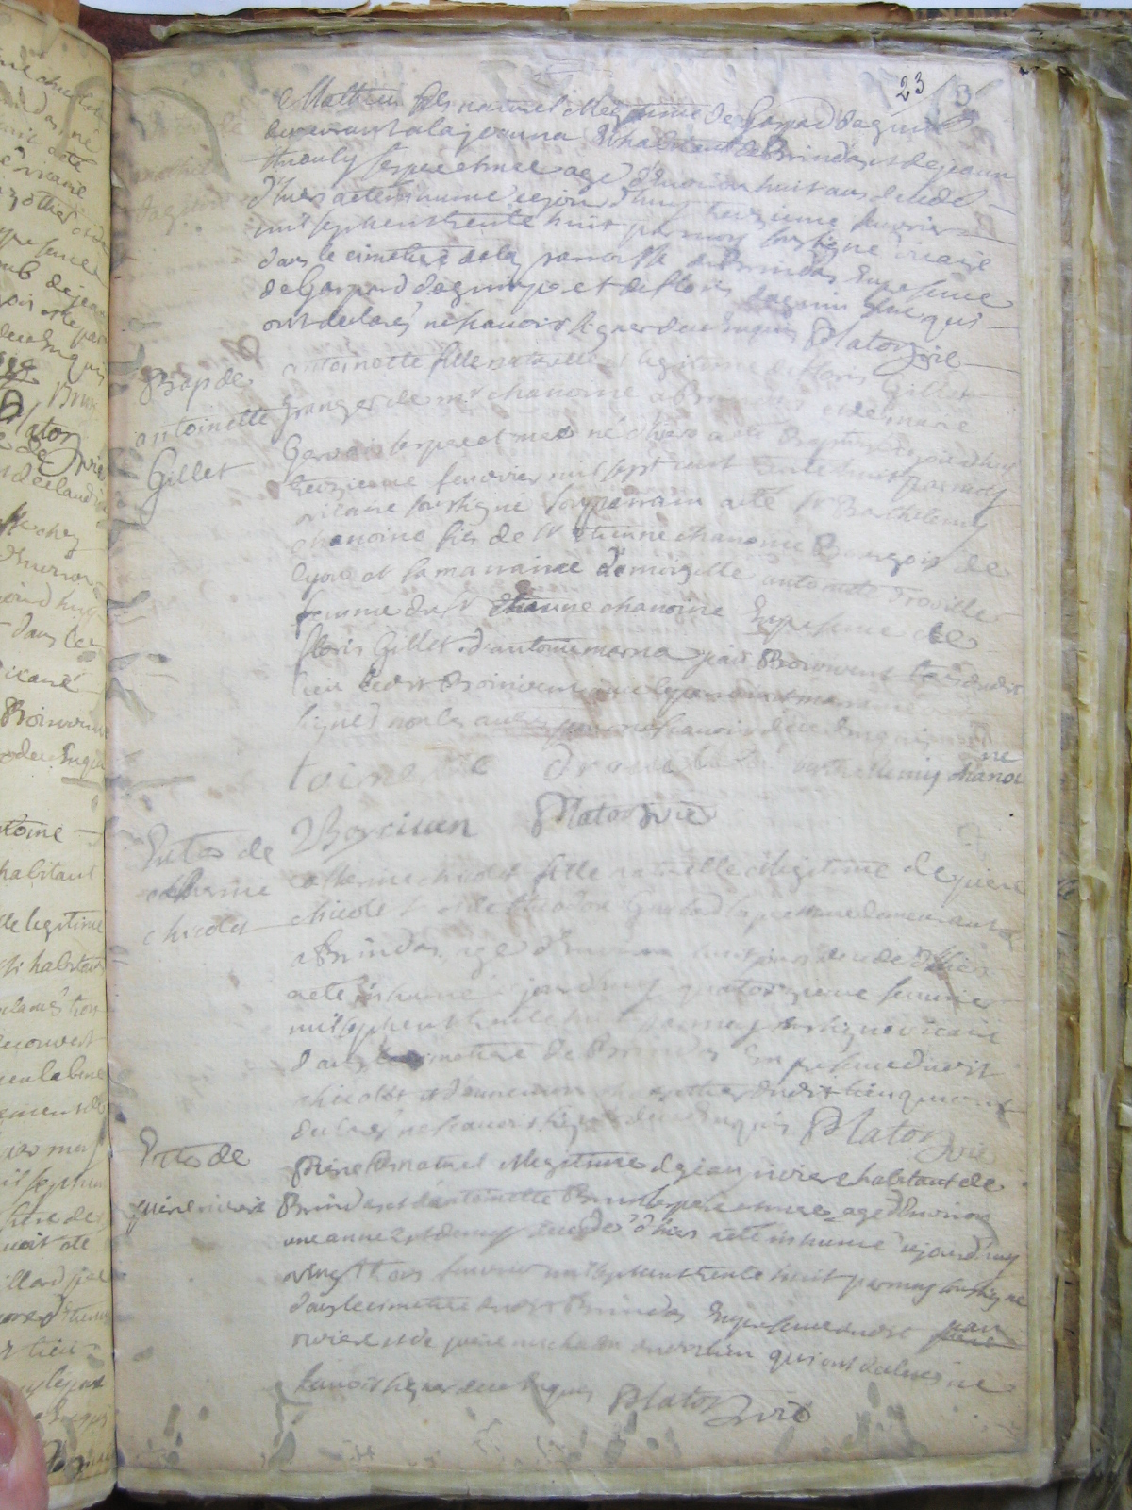
Actes Originaux

Slide 8
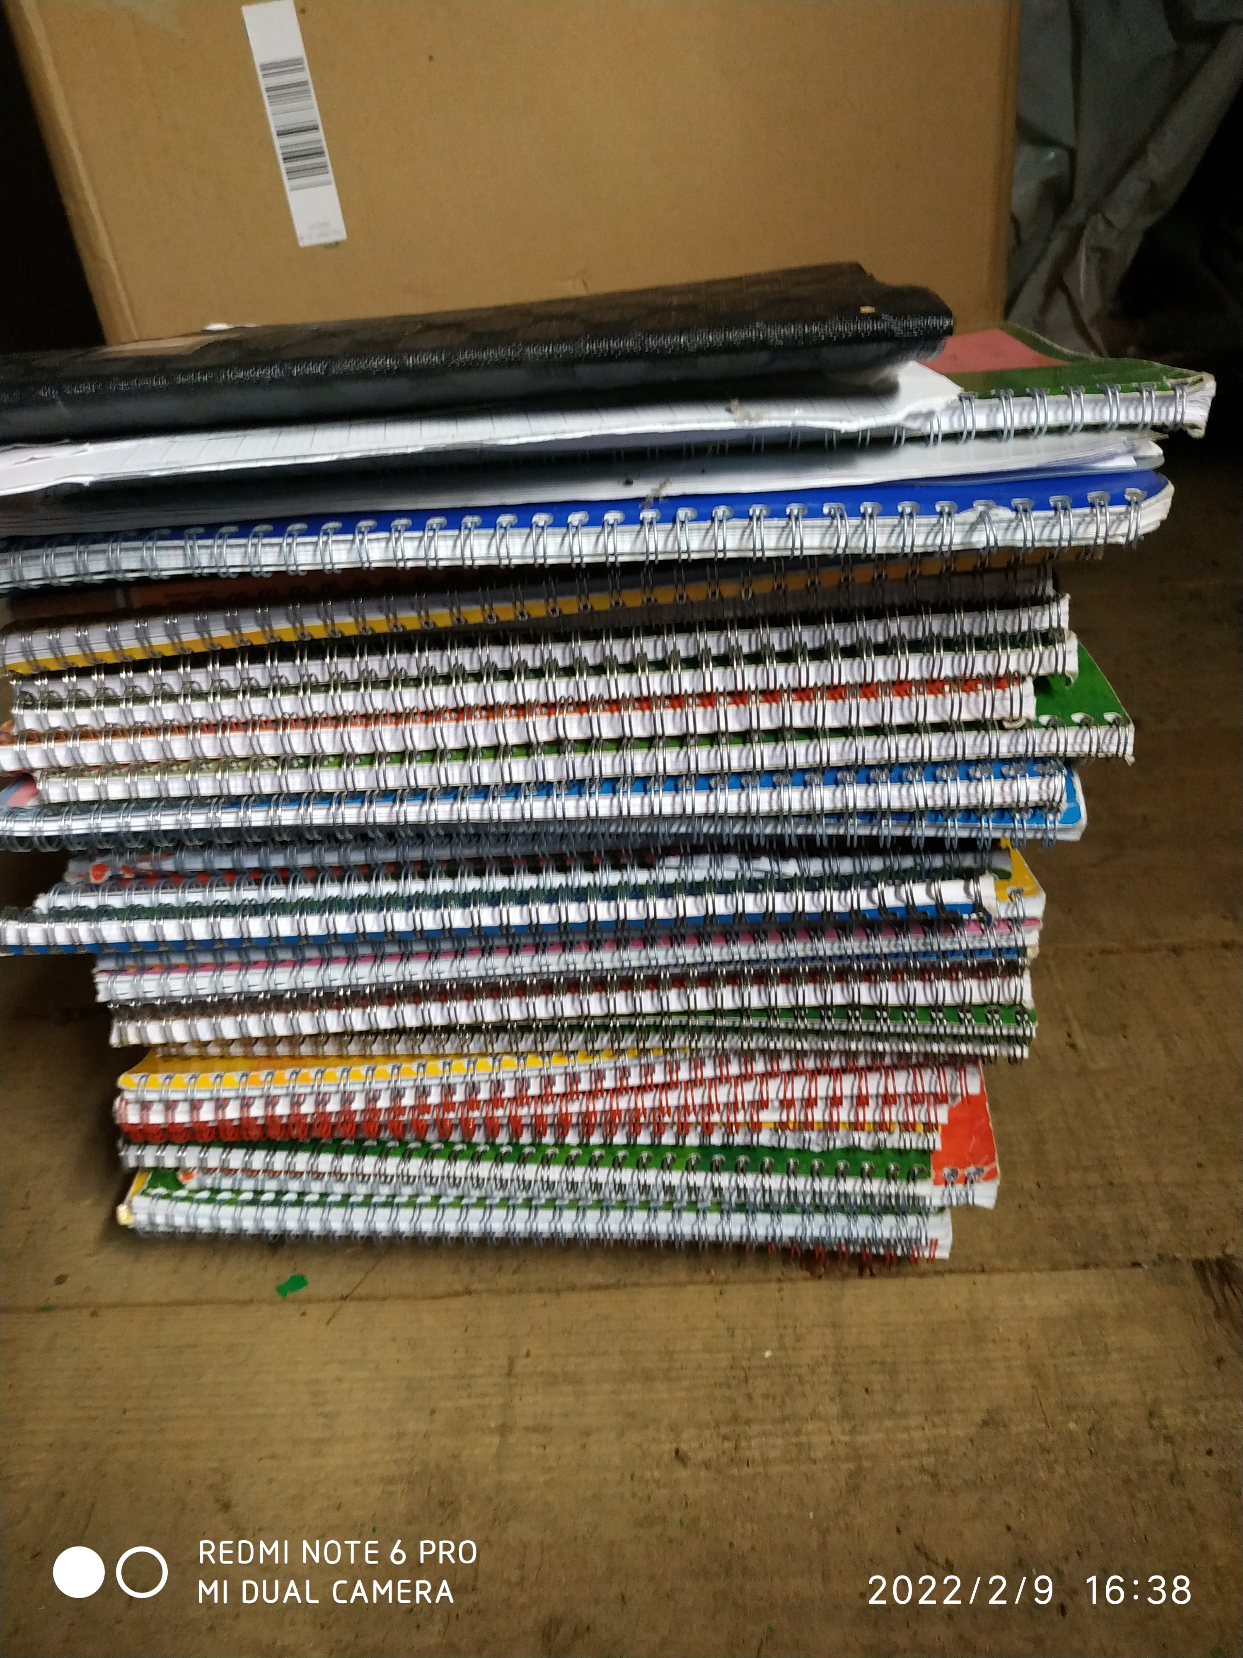
Copie cahier
photos des cahier
une couleur pour chaque type d’acte

Slide 9
La petite histoire
Les maris sont souvent des villages voisins.
Le rôle des nourrices des enfants des soyeux lyonnais reconnus par le père, mais de mère inconnue.
Le nom d’une nourrice n’est mentionné que s’il s’agit d’une veuve.
Les blanchisseurs ont-ils remplacé les nourrices ?
Périodes sombres fréquentes
  Nombreux décès d’enfants et de mamans
  Souvent liées aux épidémies et plus rarement à la famine
Actes de mariages souvent rédigés d’une main tremblotante

Slide 10
Anecdotes, histoires remarquables
Claudine Michel : trouvée morte dans une mare (décembre 1827)
Enfant d’environ 3 jours, trouvé dans le bachat de pierre. Le curé l’a nourri à la cure…
Mariage d’un veuf 15 jours après la mort de sa femme
Mariage annulé pour cause de consanguinité
Sait signer mais n’a pas pu pour cause rupture de la main droite
Transcription d’un jugement du tribunal de 1ère instance : erreur dans un acte de naissance de Jean La… enregistré sous Marguerite

Slide 11
Expressions pittoresques
Qualification des individus :
  « gemelle »
  « imbécillité »
  « illitérés »
  « taille médiocre »
  « fille de confiance »
Décès
  « mort précipitée » / « mort subite » (apoplexie)
  « mort par défaillance »
  « confessé et oint sans recevoir le St Viatique »
  « vomissement continuel : pas d’eucharistie »
Mentions diverses
  Acte recopié « par mégarde et par inadvertance »

Slide 12
Métiers
Veloutier
Fabrique du velours
Fermier
Personne qui exploite un domaine agricole
Cultivateur
Cultive la terre, exploite une terre
Vigneron
Cultive la vigne et fait le vin
Journalier
Manœuvre ou Manouvrier agricole
Cordonnier
Répare et entretient les chaussures
Galocher
Fabrique des sabots, des chaussures avec semelle de bois
Garde Chasseur dans un domaine
Régisseur, piqueur et guide chasse employé par un propriétaire
Laboureur
Laboure un champ
Granger
Tient une ferme et partage les produits des champs avec le propriétaire
Masson
Exécute le gros œuvre d'une maison
Colporteur
Vendeur ambulant transportant avec lui ses marchandises
Boulanger
Fabrique du pain et ses dérivés
Boucher
Découpe la viande et la présente à la vente
Charcutier
Transforme et assaisonne les viandes
Poulaillier
Marchand d'œufs et de volailles
Rotissier
Cuisine des plats
Tonnelier
Fabrique et répare les fûts en bois
Papetier
Fabrique du papier ou vendeur des articles de bureau
Tisseur
Travaille sur le métier à tisser avec la navette
Gantier
Confectionne les gants (exige un savoir faire d'excellence)
Tailleur d'Habits
Coupe et coud des vêtements
Ouvrier en soye
Tisse de la soie (Les Canuts)
Fabricant de bas soye
Maître tailleur
Imprimeur

Slide 13
Métiers
Horloger
Orpheivre
Fabrique des bijoux et objets de culte
Maréchal Ferrant
Ferre les animaux (littéralement : "serviteur chargé des soins des chevaux")
Femme-Sage
Accouche et ondoie les enfants en péril de mort
Nourricier
Nourrit et protège un enfant éloigné volontaire de sa famille. Dans un couple, la femme nourriçait, l'homme était nommé nourricier.
Domestique
Effectue toutes les tâches agricole
Gouvernante
Prend soin des enfants et hommes seuls
Lingère
Chargée de l'entretien du linge
Maître d'Hôtel
Coordonne le personnel de service
Conseiller du Roy
Conseille le roy
Ourdisseur
Prépare les fils de la chaîne du métier à tisser
Affineur de Douane
Commissaire garant des douanes. Reçoit la taxe de péages.
Prébendier
A la charge d'une prébende, c'est-à-dire d'un revenu lucratif de l'église
Mannelier ou manotier
Fabrique les manes (paniers d'osier)
Affaneur
Celui qui mesure le bois et le stocke
Chamarier ou Chambrier
Intendant des finances de l'Evêque
Marguilier
Responsable des intérêts matériels de la communauté religieuse du village
Benier
Fabrique des bennes, récipients en bois contenant la vendange
Maître emballeur de soy
Conditionne la soy
Maître d'école
Enseignant d'école primaire
Serrurier
Fabrique des verrous et serrures
Tixier
Ouvrier qui tisse sur un métier
Ferratier
Commerçant du fer
Crocheteur
Celui ou celle qui gagne sa vie à charger, décharger et porter des fardeaux sur et avec des crochets
Passementier
Fabrique ou vend des bandes de tissu servant d'ornements en bordure d'un vêtement ou d'une teinture
Taffetatier
Fabrique et répare des outils taillants tels que haches, serpes, faux, pelles, bêches, pioches... plus particulièrement utilisés en agriculture
Seruteur
?

Slide 14
Curés de Brindas
Curés et Vicaires (relevés au cours de la saisie des actes)
BRAZIER Brindas et Messimy
RAVÉ
CARRILLON
MOSNIER Clément
VIALLETTE
COLLET
CHARDON DE VARENNES Chaponost
ANDROT
FAYOLLE Athanase
BERTIN FRANCHEVILLE
RONGEAT D’Amarssonnat CHARBONNIERE
FRASSOU ?
PUPIT ou CAPIT
BRUYERE VAUGNERAY
DE ST. AUBIN ou St AULBIN
ORGEAT BRINDAS MESSIMY
PERRACHE
NOEL
CHALATRE
REVEL
MESSOU OU MEFFOU
DE CASTELLAS
RECOLLET Camille vassal prêtre en l’absence du Curé
FIVET
MARIGNY ou MARIGNIER ou MARINI ou MORINI
DUCLOUX ou DUCLO(S)
EYDELIN

Slide 15
Maires & adjoints de Brindas
Maires et adjoints de Brindas jusqu’à 1830 (relevés au cours de la saisie)
1807 : Antoine BENOIT adjoint
1808 à 1813 : Christophe FAHY
1815 : Antoine BENOIT
1816 : Claude BRUN adjoint
1816 à 1817 :
Hippolyte DEROUVIERE ?
1817 : Mathieu BOYRIVENT adjoint
1822 : Mathieu BOYRIVENT
1822 à 1829 : Jean-Claude BENOIT
1830 : Claude CHALAMEL

Slide 16
Hameaux de Brindas
Hameaux de Brindas (relevé au cours de la saisie des actes et les états civils)
Bourg
Gourd
Guillermy
Andrés
Verchères
Milon
Granges
Hotaux
ou Botaux ou Botot
Brosses
Chazottier
Brochaillon
ou Bourg Chaillon
La Delorme
La Pillardière
La Joanna
Chalinel
Du Noyer
Boulot
Claux ou Le Clos
Les paletières
ou la Pelletière
Moutier

Slide 17
Quelques nombres
Plus de 3200 heures de travail
4000 pages manuscrites sur cahier format A3
Plus de 30 réunions
12 922 lignes dans la base de données
13 ans d’assiduité, de persévérance et de bonheur partagé

Slide 18
Difficultés rencontrées
Déchiffrage
Pages incomplètes, dégradées, lacunaires
Variabilité orthographique, graphique
Dédoublonnage
Fastidieux & de longue haleine

Slide 19
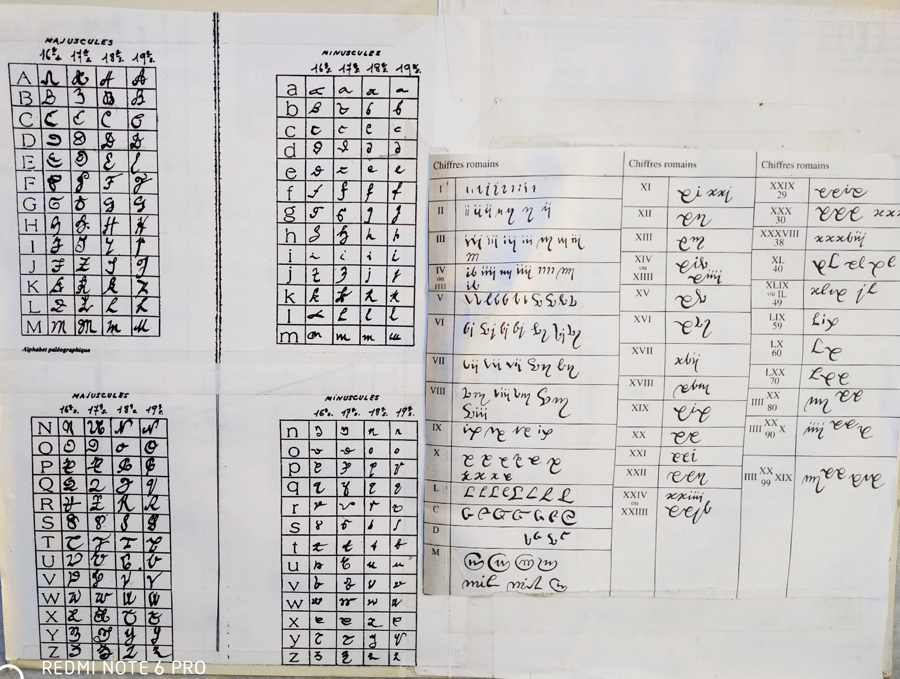

Slide 20
Rebondissements
2018
  Les registres de catholicité s’avèrent indispensables
  Nouvelle période de lecture, saisie manuscrite, saisie Heredis, etc.
2020
  Problème de la conversion de la base de données Gedcom → Excel

Slide 21
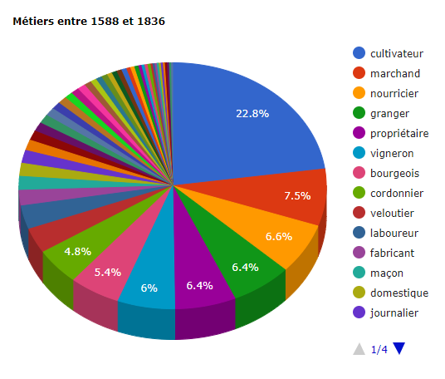
Analyse quantitative
Exploitation des données sous forme graphique

Slide 22
Objectifs
Analyse quantitative
Obtenir une vue d’ensemble de la démographie brindasienne à partir des données saisies
Visualiser les évolutions et caractéristiques principales sur la période concernée
Permettre des recherches, tris, croisements de critères…

Slide 23
Outils
Analyse quantitative
Google Charts
librairie gratuite de visualisation de données
MySQL
système de gestion de base de données
Avantages :
  libre et gratuit
  permet une consultation en ligne dans une page web (vs Excel)
    MAJ des données ou fonctionnalités directement disponibles aux utilisateurs

Slide 24
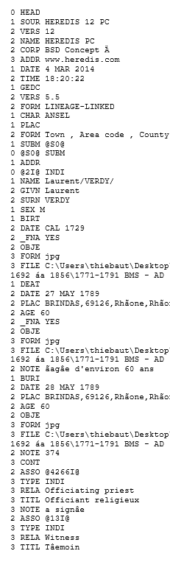
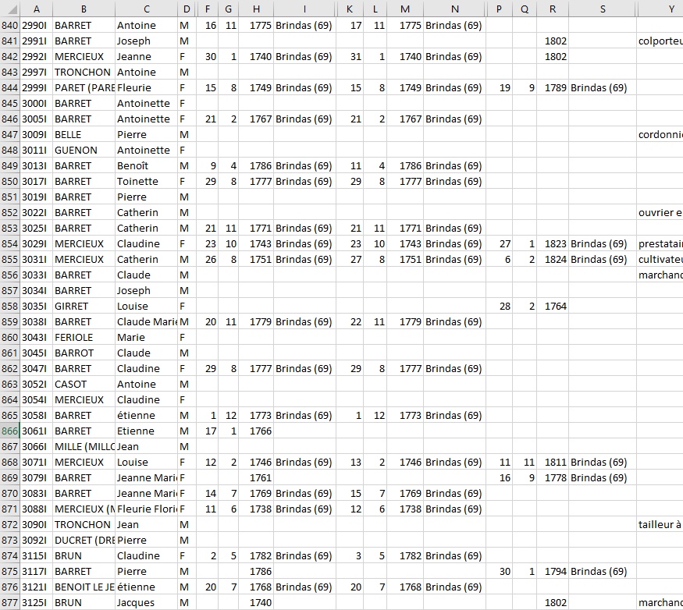
Méthode
Analyse quantitative
Conversion des données du format GEDCOM au format tableau « en colonnes »
Traitement des données, pré-formatage
Injection dans la base de données MySQL (web)
Développement des graphiques et autres outils

Slide 25
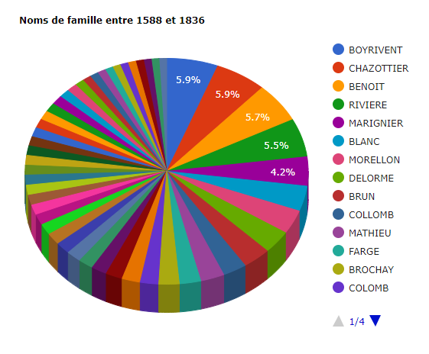
Graphiques de proportion
Analyse quantitative

Slide 26
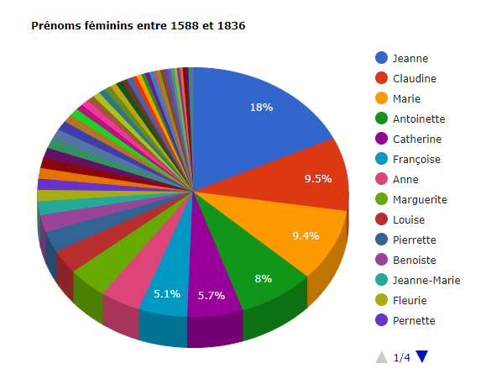
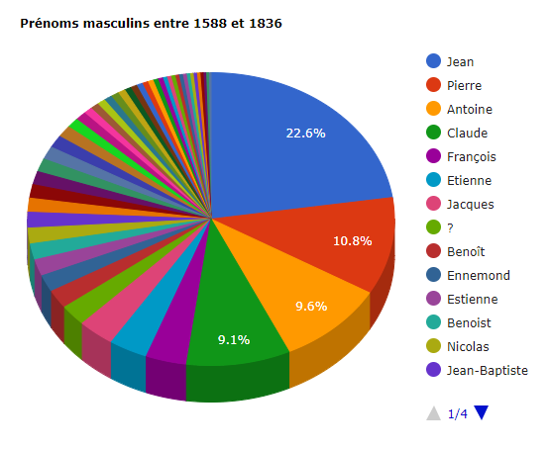
Graphiques de proportion
Analyse quantitative

Slide 27
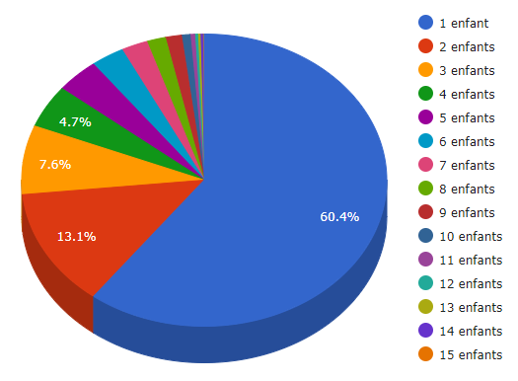
Graphiques de proportion
Analyse quantitative
Nombre d’enfants par couple

Slide 28
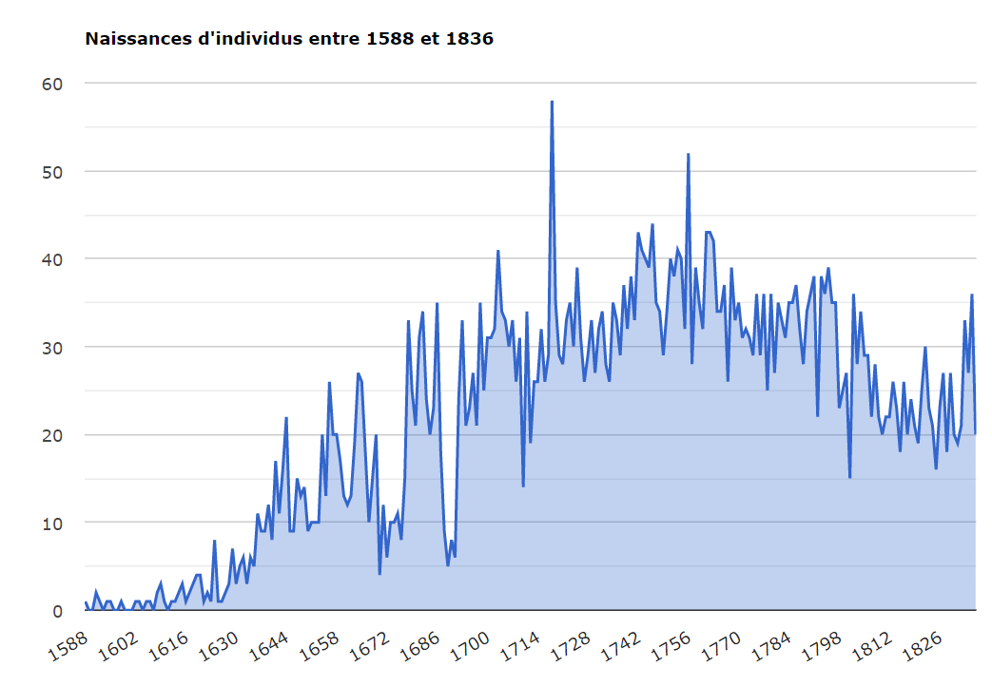
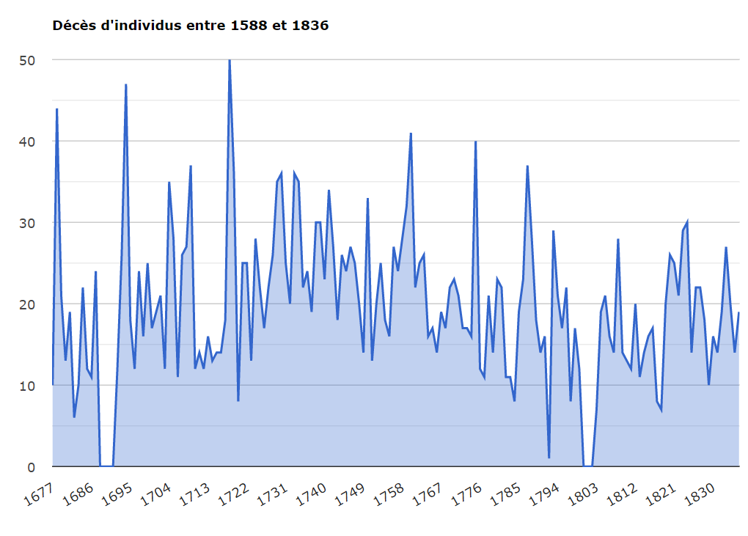
Graphiques d’évolution
Analyse quantitative

Slide 29
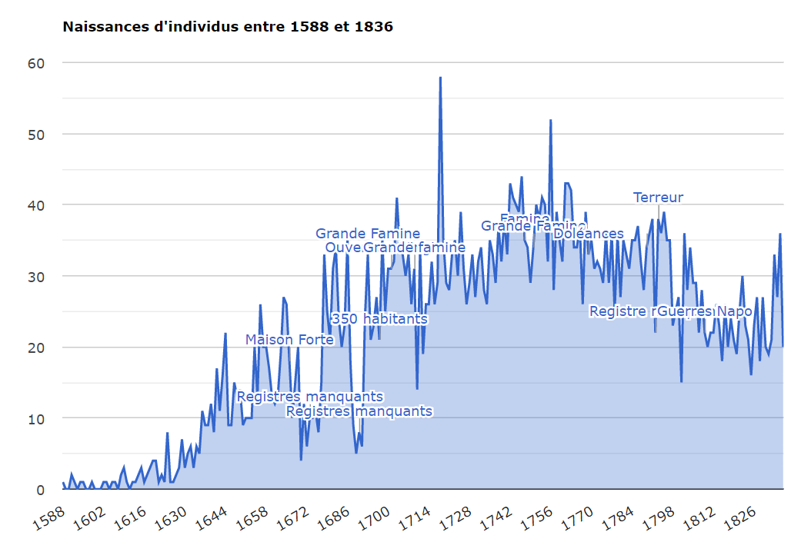
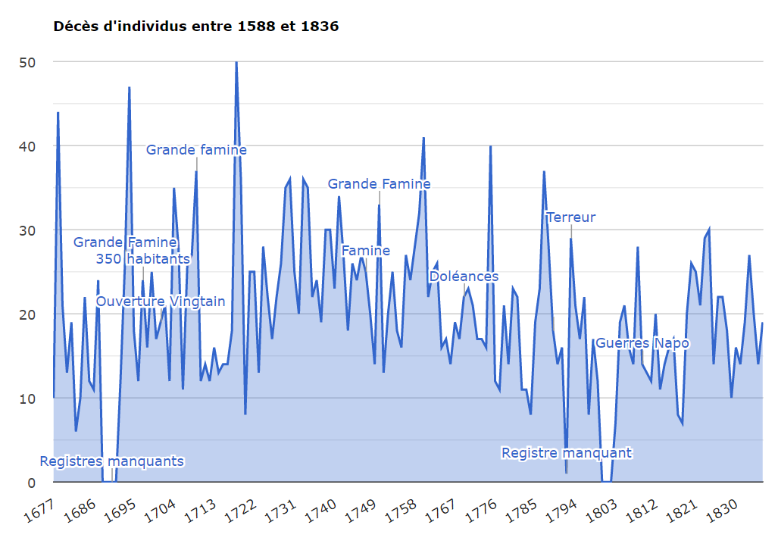
Graphiques d’évolution
Analyse quantitative

Slide 30
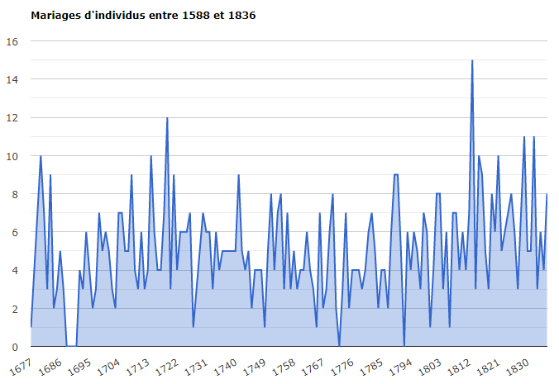
Graphiques d’évolution
Analyse quantitative

Slide 31
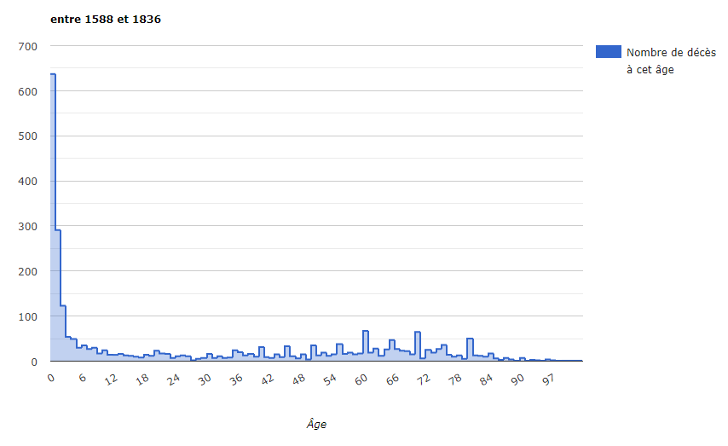
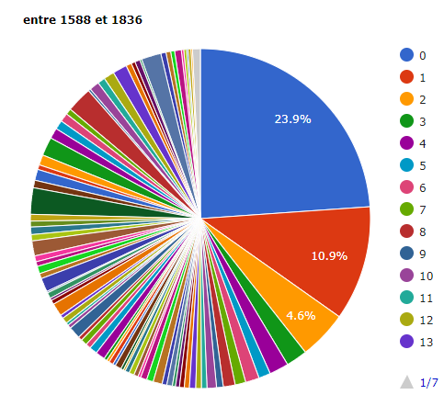
Mortalité : âge au décès
Analyse quantitative
« Au xviii^{e} siècle en Europe, un enfant sur quatre meurt avant 1 an et un sur deux seulement arrive à l’âge adulte. »
Source : https://fr.wikipedia.org/wiki/Mortalit%C3%A9_infantile#%C3%89volution

Slide 32
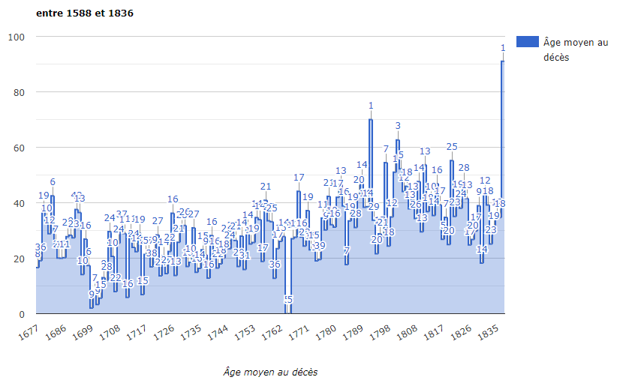
Mortalité : âge moyen au décès par année
Analyse quantitative

Slide 33
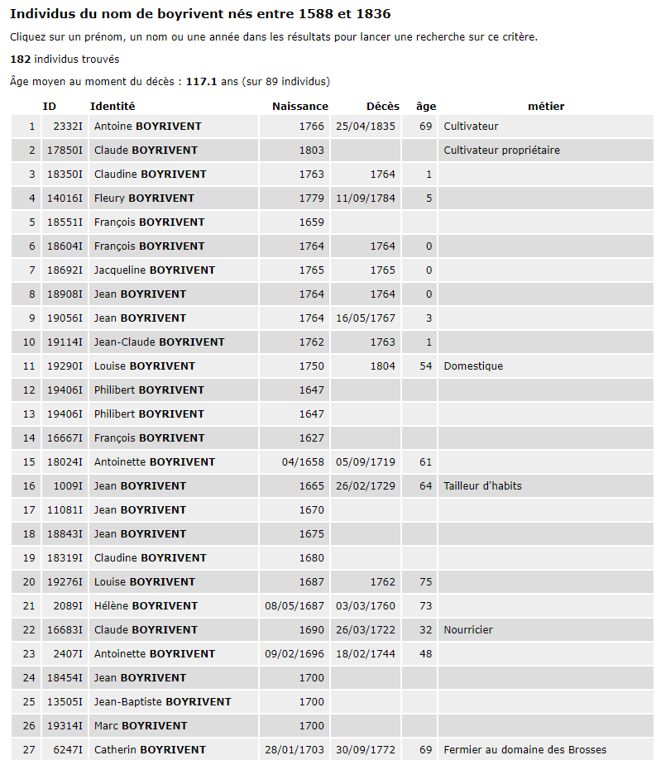
Recherche
Analyse quantitative
Recherche libre parmi les individus

Slide 34

Accès
Analyse quantitative
Accès libre
https://www.levieuxbrindas.fr/demographie/

Slide 35
En prévision…
Dossiers web
Livre
…

Slide 36
Merci
Pour votre attention

